Slide 1
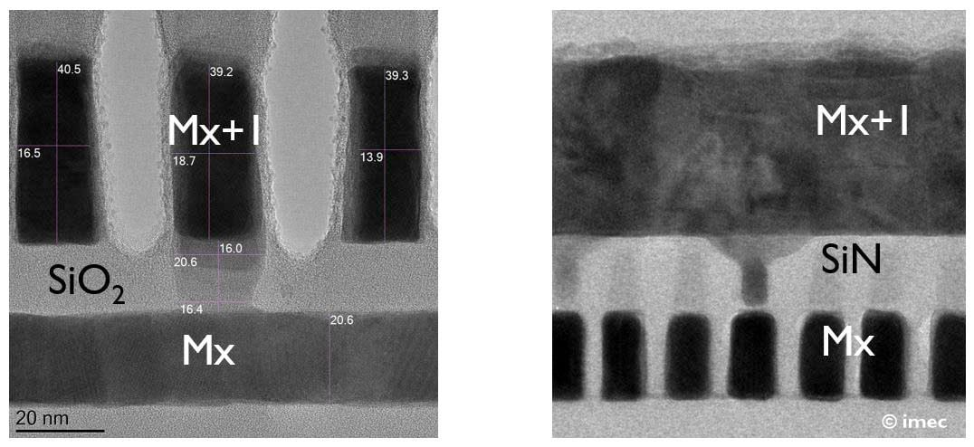
SP-NEXT · SEMI-DAMASCENE · RU
CMP를 배제하는 Semi-Damascene — Cu DD와의 구조 비교
구조 비교
항목 | Cu Dual Damascene | Semi-Damascene (Ru/Mo)
배선 형성 | ILD 식각 → 충진 → CMP | 금속 증착 → 직접 식각 → 갭필
CMP | 필수 (un/overCMP 창 협소) | 불필요
배리어 | TaN/Ta 필수 (체적 잠식) | 불필요
종횡비 | ≈ 1.6 (CMP 제한) | 고종횡비 가능
주요 결함 | 단락·Dishing·챔퍼 Void | 에칭 프로파일·열처리
18 NM PITCH RU SEMI-DAMASCENE · X-TEM · © IMEC
Ru/Mo 내화 금속 전면 증착 → 서브트랙티브 RIE로 배선 직접 형성 → 사이를 유전막/에어갭 충진.
CMP 완전 배제 → unCMP 단락, overCMP Dishing/Erosion·저항 증가 원천 제거.
금속 선식각 → 고종횡비 배선 → 전류 밀도 획기적 감소.
1.5–2 nm 이하 노드의 구조적 모순 타파 수단.
판정 단위 공정 최적화(HMDS·ALD 라이너·에어갭)로 기존 공정 수명을 연장하되, 1.5 nm 이후는 Semi-Damascene + BSPDN 패러다임 전환이 필수.

Slide 2
SP-NEXT · 패러다임 전환
Semi-Damascene와 BSPDN이 제거하는 결함 축
SEMI-DAMASCENE
BSPDN
남는 과제
CMP 결함 원천 제거
BEOL 혼잡 일소
전환 비용
unCMP 단락·overCMP Dishing/Erosion 이슈 소멸.
고종횡비 배선 → 전류 밀도 감소 → EM 여유.
Ru/Mo 직접 RIE 식각 — 에칭 프로파일·열처리가 새 변수.
신호·전력선을 전면 BEOL에 모두 넣던 방식에서 탈피 — nTSV로 후면에서 직접 전력 공급.
전면 배선층 라우팅 혼잡·패턴 밀도 불균형 해소 → CMP 국부 압력 분산 → 평탄도 극대화.
배선 저항·IR Drop 최소화 → 미세화 스케일링 동력.
Ru 저항률·계면 스캐터링.
에어갭 기계적 강도·지붕 형상.
nTSV 열 경로 — 비균일 전력 가정 재검토.

Slide 3
일정 · 통합 평가 보드
DD 결함 평가 통합 일정
완료 3
진행 중 3
검토 2
대기 4
Split 설계·웨이퍼 배정
Comb-Serpentine WAT
Dishing/Erosion AFM
TDDB 1000 h
W01
W03
W04
W04–W09
하드마스크 FTIR/XPS
EBAC 국소화
HMDS 접촉각
HTOL/EM
W02
W03
W04
W05–W08
ECP·CMP 베이스라인
비아 TEM/EDX
Dummy Fill 재설계
W01
W03
W06
판정 보고
W10

